Slide 1
ISPRS JOURNAL OF PHOTOGRAMMETRY AND REMOTE SENSING · 论文汇报
PARADIGM SHIFT
CCFA-Net
从「先擦玻璃」到「边看边擦」
Cross-domain Collaborative and Foreground-aware
for UAV Object Detection in Hazy Scenes
旧路线
Separate 去雾 → 检测
44.1 mAP（全场垫底）
不先去雾，直接让检测器在「雾域」与「净域」之间协作学习—
—用透射率式的跨域解码替代图像级去雾，用前景感知注意力补
上无人机特有的尺度剧变。
本文路线
CCDD 跨域协作 + CFFM 融合 + MFAM 前景感知
54.6 mAP（+3.1）
Params 36.61M · FPS 47.6 · 实时
Feng Xie, Yuanyuan Li, Zhiqin Zhu, Penglong Li, Xin Huang, Yi-Yao An
HazyDet-Test 主战场
ISPRS JPRS 236 (2026) 552–568 · DOI 10.1016/j.isprsjprs.2026.04.020
本讲定位
四篇中的第 ① 篇：背景 + baseline，定义整个问
题版图。
汇报人：______________ 2026.11

Slide 2
核心结论
CCFA-Net
一句话：把去雾从「上游工序」降格为「正则化约束」
不是把雾「擦掉」，而是让检测器同时看得见雾域和净域——
辅助任务只提供约束，不提供图像。
54.6
+3.1
47.6
mAP
pts
FPS
HazyDet-Test（合成雾）
相对 Direct / Union 最强对手
仍是实时检测器
超越同组前作 DeCoDet 51.5 达 +3.1
个点；真实雾 RDDTS 上 28.7，+2.8。
Direct 组最高 51.5、Separate 组最高
44.1；本文在联合学习支路内领先。
Params 36.61M，GFLOPs 193.72（论文口径，见
讨论页存疑标注）。
三个模块的分工
CCDD
CFFM
MFAM
跨域协作去雾解码器。提供「干净世界」的
参考稿，把图像级复原降格成特征级约束。
跨域特征融合。逐像素自适应地决定「哪里
该信去雾、哪里该信原图」。
多尺度前景感知注意力。为矩形目标设计长
条视角，补尺度剧变与前景模糊。
CCFA-Net · 论文精读四讲
02

Slide 3
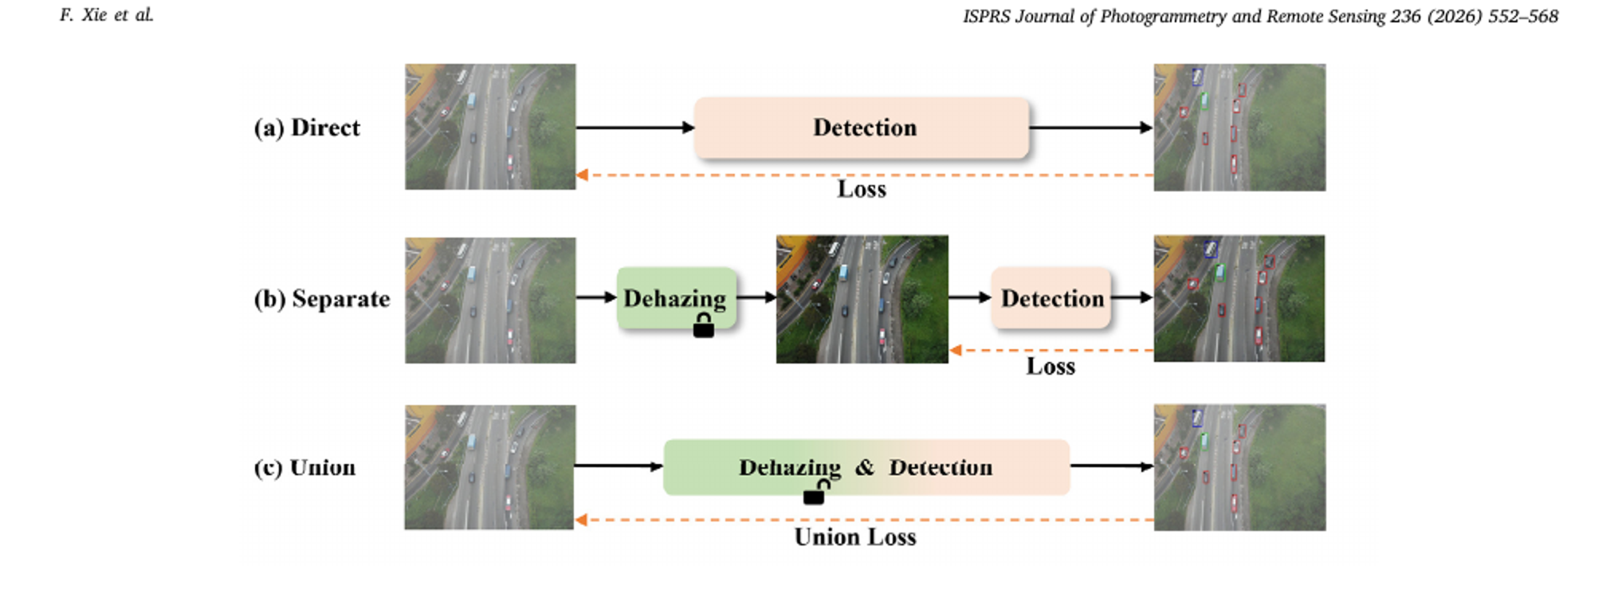
研究背景
CCFA-Net
三条老路，各自杀在哪
论文 Fig. 1 把雾天 UAV 检测归为三条路线，它们不是被同一个原因打败的。
Direct 直接检测
拿雾图直接训检测器，靠「适应」硬扛
最好 51.5（DiffusionDet / Deformable DETR）
Separate 先去雾后检测
两个独立模型串成流水线
最好 44.1 —— 全场垫底
Union 联合学习
去雾网络 + 检测网络接在一起，联合损失
论文 Fig. 1 · 三类策略示意
DeCoDet 51.5 · 本文 54.6
全文最反直觉的一组数据
「先擦玻璃」这一派，全线打不过「不擦玻璃」那一派。
Separate 的三个死因：伪影被放大（位置偏 2 px 就是「形状不对」）· 域偏移（检测器不认风格化的图）· 工程代价（多一个模型，延迟翻倍）。
CCFA-Net · 论文精读四讲
03

Slide 4
研究背景
CCFA-Net
联合学习已经试过了，但还剩两个病没治好
病 1 · 任务「手感」冲突（Lipschitz 不匹配）
病 2 · UAV 特有的问题没人管
检测器高敏感——输入变一点点，输出就要变很多，这正是它区分
「车 vs 墙面」的本事；去雾器低敏感——天生追求平滑，因为雾
的本质就是把高频细节抹平。接在一起，去雾伪影被检测器放大成
剧烈响应。
联合方法再精巧，也还是沿用普通图像的思路，没有针对「前景模糊
+ 尺度剧烈变化」做设计。而这恰恰是无人机俯视雾天画面最难的两
点。
论文对现有联合学习的两句批评（原文大意）
① 还在做「显式去雾」
② 像素级复原 vs 语义级识别，天然冲突
most joint learning approaches still rely heavily on
explicit dehazing operations —— 仍在显式生成一张干净图。
the dehazed outputs often failed to fully align with the
objectives of the detection task —— 去雾产物与检测目标对不齐
。
比喻
去雾是磨砂玻璃，检测器是放大镜。磨砂玻璃上的一道划痕（伪影），单看不起眼，一放到放大镜下就是一道醒目的黑线。
CCFA-Net · 论文精读四讲
04

Slide 5
研究缺口
CCFA-Net
论文要解决的两个问题
A
B
问题 A · 方法论层面
问题 B · 场景层面
怎么让「低层复原」和「高层识别」这两个性格相反的任务，不互相
伤害？
怎么同时解决无人机特有的尺度变化和前景模糊？
论文给出的解法路线
1
把辅助任务降格为约束，而不是产物
CCDD 不再输出「一张干净图」，而是在特征空间里做一次带透射率的跨域映射，并用配对洁净图做辅助监督——去雾从「工序」变成「正则化器」
。
2
让两个域逐像素自适应地融合
CFFM 不假设去雾一定可靠，而是用一个门控逐位置决定「这一处该更信原图还是更信去雾结果」，把负迁移掐死在源头。
3
为矩形目标专门设计的注意力视角
MFAM 用长条形卷积核刻画矩形目标的多尺度先验，把「前景在哪、尺度多大」这两件事在注意力里显式说出来。
CCFA-Net · 论文精读四讲
05

Slide 6
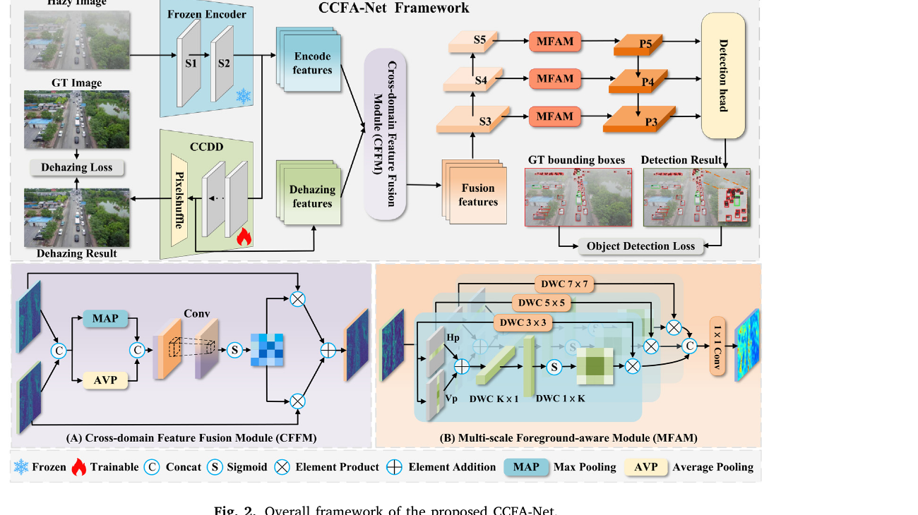
核心思想
CCFA-Net
整体架构：固定编码器 → CCDD → CFFM / MFAM → 检测头
① 固定编码器
ResNet-50 只用第 1–2 层且完全冻结（ImageNet 预训练）
② CCDD
跨域协作去雾解码器，输出净域表示 D3–D7
③ CFFM
逐像素门控融合 P_i 与 D_i
④ MFAM
多尺度空洞卷积 + 前景感知注意力
⑤ 检测头
论文 Fig. 2 · 整体框架
TOOD / FCOS 风格的 anchor-free 头
为什么冻结编码器？
省算力、收敛快
避免被联合损失带偏
与论文的动机自洽
浅层高分辨率纹理对复原可见性最有用；冻
结后不必重新学。
浅层一旦被检测损失主导，早期的不稳定会
顺着梯度传回骨干。
低层复原与高层识别 Lipschitz
连续性相反，冻结即隔离。
CCFA-Net · 论文精读四讲
06

Slide 7
CCDD · 跨域协作去雾解码器
CCFA-Net
① 为什么要把去雾写进特征空间
大气散射模型
为什么不直接去雾？
I(x) = J(x)·t(x) + A·(1 − t(x)), t(x) =
exp(−β·d(x))
显式去雾要在像素空间生成一张图，这张图会引入伪影、并与检
测目标（语义级）天然错位；放到特征空间后，复原只作为约束
存在，产物始终服务于检测。
hazy 观测 I · clean 辐亮度 J · 透射率 t · 大气光 A
关键动作：反解
J = ( I − A·(1 − t) ) / t
「协作」体现在哪？
把上式搬到特征空间：CCDD 用一个可学习的透射率图 t 与逐通道大气光
A，对编码器特征做同样的反解。t 被夹在 [t_min, t_max]
之间，相当于给跨域映射的 Lipschitz 常数设了上限——映射保持平滑。
CCDD 的输出被配对洁净图以重建损失监督（dehaze
loss），同时它把净域表示直接供给检测支路——一个模块，既
是约束提供者，也是特征供给者。
编码器固定带来的好处
跨域映射学的是「特征怎么跨域」，而不是「像素怎么复原」，
任务边界更干净。
CCFA-Net · 论文精读四讲
07

Slide 8
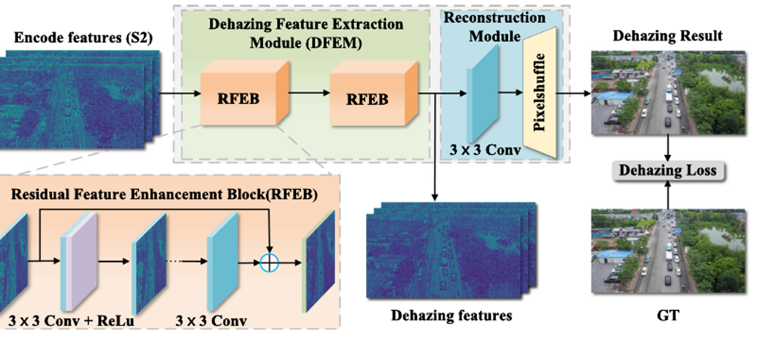
CCDD · 跨域协作去雾解码器
CCFA-Net
② 结构：U-Net 式解码 + 透射率调制
逐级流程
1
C5 → d5
在最深层（stride 32）做第一次跨域反解
2
自顶向下融合
d4 = cross( lat4(C4) + up(d5) )，逐级补回空间细节
3
C2 → d2
在 stride 4 处得到主表示 d2，同时供净域融合使用
论文 Fig. 3 · CCDD 结构
4
额外两层
跨域反解的逐级公式
对 d5 再做两次 stride-2 卷积，补出 d6 / d7 两级
t = clamp( sigmoid( conv(F) ), t_min, t_max ) F' = ( F − A·(1 − t) ) / t
t_min / t_max 的作用
大气光 A 是可学习参数
辅助洁净重建头
给跨域映射的 Lipschitz 常数设界：dF'/
dF ≤ 1/t_min，映射因此平滑，检测损失
不会把解码器拽崩。
逐层、逐通道各一个（4 层 × C
通道），让模型自己学「这一层该往哪个颜
色偏」。
从 d2 接一个轻量卷积头重建配对洁净图，
构成 CCDD 的 dehaze 辅助损失。
CCFA-Net · 论文精读四讲
08

Slide 9
CFFM · 跨域特征融合模块
CCFA-Net
① 不假设去雾一定可靠
「去雾不完全」是常态；CFFM 的任务不是修复去雾，而是决定「哪里该信谁」。
融合的三个来源
为什么必须逐像素？
·
原图特征 P_i
FPN 送来的 hazy 域特征
雾是非均匀的。同一张图里，远处浓雾区去雾几乎必然出伪影，近处
轻雾区去雾反而可能抹掉真实纹理——全局权重必然二选一地错。
·
去雾特征 D_i
CCDD 送来的净域表示
·
像素级相似度
两者的逐位置差异 → 门控权重
CFFM 解决的正是「负迁移」
去雾不完美时，检测器会被带偏；CFFM 用门控把这条通路掐住，让
CCDD 的收益变成净收益而不是风险。
门控直觉
在去雾可信的像素上多信 D_i，在去雾伪影严重的像素上多信
P_i。权重是逐位置学习的，不是全局的一个常数。
与论文批评的对应关系
论文批评联合学习「仍在做显式去雾」——CFFM
正是那个「不盲目信任去雾」的接口，把显式去雾降级为可选贡献。
CCFA-Net · 论文精读四讲
09

Slide 10
CFFM · 跨域特征融合模块
CCFA-Net
② 门控 + 通道注意力
融合公式
G = σ( Conv( [ P_i ; D_i ] ) ) F_i = G × D_i + ( 1 − G ) × P_i
通道再加权（Squeeze-and-Excitation）
1
空间门控 G
由 P_i 与 D_i 拼接后预测，逐位置决定「去雾占比」
2
通道注意力 SE
对融合结果做全局池化 + 两层 MLP，给不同语义通道不同权重
3
残差输出
融合结果再与 P_i 做残差连接，保证「最差也退回原图特征」
为什么要先空间、再通道？
空间门控解决「哪里」——伪影出现在哪个位置；通道注意力解决「什么」——哪些语义维度被污染。两者粒度不同，不能互相替代。
CCFA-Net · 论文精读四讲
10

Slide 11
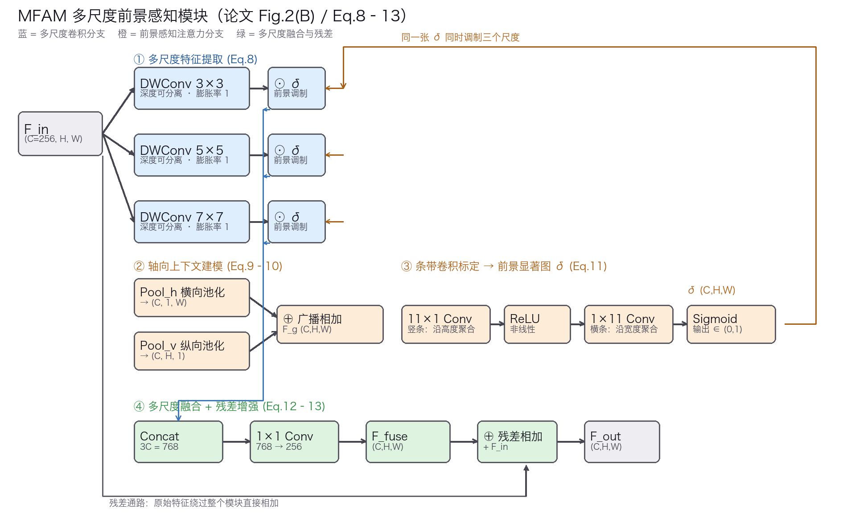
MFAM · 多尺度前景感知注意力
CCFA-Net
为矩形目标设计的长条视角
两件事一起做
① 多尺度特征建模
用一组不同膨胀率的空洞卷积并联，覆盖不同大小的感受野——无人机
画面里同一辆车在近处和远处尺度能差一个数量级。
② 前景感知注意力
用一个前景预测分支生成注意力权重，把响应压到真正的目标区域，背
景（大片雾、屋顶、田地）被压暗。
MFAM 结构示意
长条视角为什么必要
矩形先验
尺度剧变
前景模糊
航拍目标几乎都是矩形：车、卡车、公交。
标准 3×3 核看到的是一个点，长条核看到
的是一条边。
80–120 m 高度俯拍，目标可能只有几十
个像素。单一空洞率覆盖不了这么大的跨度
。
雾把低频细节先抹掉，浅色车在浓雾里几乎
与背景同亮。前景注意力先定位再增强。
CCFA-Net · 论文精读四讲
11

Slide 12
训练流程
CCFA-Net
联合目标：检测损失 + 两个辅助目标
L = L_cls + L_bbox + L_cent + λ_d · L_dehaze + λ_f · L_fg
五项损失的分工
损失项
监督谁
在论文中的作用
L_cls / L_bbox / L_cent
检测头（TOOD / FCOS）
主任务：类别、边框、中心度
L_dehaze
CCDD 的洁净重建头
把去雾降格为约束——「协作」的落点
L_fg
MFAM 的前景分支
前景感知注意力的来源，同时压低背景响应
与论文方案的对应
检测支路
两条辅助支路
ResNet-50（冻结浅层）+ FPN + anchor-free
头，逐层输出五个尺度。
洁净重建需要配对洁净图（数据集提供）；前景掩码由 GT
框直接栅格化得到，不需要额外标注。
CCFA-Net · 论文精读四讲
12

Slide 13
实验设置
CCFA-Net
数据、协议与硬件
评测基准
训练协议（论文口径）
数据集
类型
作用
HazyDet-Test
合成雾
DeCoDet 同场竞技
项
值
RDDTS
真实雾
零微调，考迁移能力
检测器
TOOD / FCOS 风格头，anchor-free
VisDrone-Hazy
合成雾
跨数据集泛化
主干
ResNet-50（浅层冻结）
DroneVehicle
混合
跨域稳健性
输入
1333 × 800
训练集
HazyDet 8000 张
VOChaze
地面街景
完全异域，考通用机
制
调度
12 epochs；ConstantLR(1/3) 500 it +
MultiStepLR([8,11])
一句话提示（汇报现场最常问）
SGD，lr 0.01 @ batch 16，momentum
0.937，wd 1e-4
优化器
DeCoDet 是同一课题组 2024 年的前作，也是构建 HazyDet 的那篇论文；它是联合学习路线上最强的对手（51.5），本文在合成
雾上超越它 3.1 个点，在真实雾 RDDTS 上超越 2.8 个点。
CCFA-Net · 论文精读四讲
13

Slide 14
主要结果
CCFA-Net
五个基准全面领先，但合成→真实腰斩
数据集
CCFA-Net
DeCoDet（先前 SOTA）
领先
HazyDet（合成 · 主战场）
54.6
51.5
+3.1
RDDTS（真实雾 · 零微调）
28.7
25.9
+2.8
VisDrone-Hazy
42.6
38.7
+3.9
DroneVehicle
27.7
26.2
+1.5
VOChaze（地面街景）
60.9
54.7
+6.2
+6.2
54.6
−25.9
pts
mAP
pts
VOChaze · 完全异域
HazyDet-Test
合成 → 真实的落差
地面街景、行人、自行车、摩托——仍涨 6.2
个点。
Car 62.2 / Truck 37.5 / Bus 64.2。
51.5 → 25.9，几乎腰斩：真实雾远比合成雾复杂
。
怎么解释「腰斩」？
真实雾非均匀、有局部浓雾团、颜色偏，还叠加噪点、雨、模糊与低照；合成雾是单一模型生成的、空间均匀。
CCFA-Net · 论文精读四讲
14

Slide 15
消融实验
CCFA-Net
每个模块都在贡献，且不互相打架
模块消融
与 FPN 增强方案的横向对比（Table 12）
配置
HazyDet mAP
方案
思路
FCOS baseline
45.9
DSAM (2025)
FPN 上的尺度自适应增强
+ CCDD
—
DPIC (2025)
跨层交互 + 上下文增强
+ CCDD + CFFM
—
CFPT (2025)
跨层特征融合
CCFA-Net（全部）
54.6
MFAM（本文）
多尺度 + 前景感知
读表要点
CCDD 是基础
CFFM 防止负迁移
MFAM 补场景短板
去掉跨域协作，检测器就退回到「硬扛雾」
；这是三个模块里贡献最结构性的一个。
去雾不完全时，融合门控保证「最差退回原
图」。
专门针对 UAV 的尺度剧变与前景模糊，而
不是通用增强。
CCFA-Net · 论文精读四讲
15

Slide 16
讨论
CCFA-Net
作者自己承认的失败模式
失败模式
失败模式
① 极端浓密且非均匀的雾
② 极远距离 / 视觉伪装目标
光信号在到达传感器前已被严重衰减，信息不可逆丢失——特征级增
强也救不回来。
浓雾中的浅色车辆与背景同亮，信噪比低于有效检测阈值。
这对复现与部署意味着什么
1
不要期待它在浓雾里「救回」目标
合成雾到真实雾 25.9 点的落差，本质是信息论层面的：不是模型不够好，是输入端的信息已经没了。
2
真实场景必须依赖时序与多帧
单帧的信息上限决定了这套方法的适用边界；这正好是「跨模态」思路的切入点——见第 ② 篇。
3
作者的诚实是加分项
敢于把失败模式写进正文，是审稿人认可论文成熟度的标志。
CCFA-Net · 论文精读四讲
16

Slide 17
讨论
CCFA-Net
这篇论文值在哪里、哪里要打问号
要打问号
要打问号
① 表 7 的 GFLOPs 存疑
② 合成→真实掉 25.9 个点
手算 CCDD 约 488 GFLOPs、MFAM 约 16 G，加基线 191.5
G，自洽估算约 695 G；论文报 193.72 G，差 3.6 倍。
主战场是合成雾，而真实雾上全部方法都掉到 22–29%。「解决雾天检
测」的说法需要打折。
已知局限
最大价值
③ 公式细节不可得
④ 它的真正贡献是「问题定义方式」
§3 的公式在付费墙内，CCDD/CFFM/MFAM
的实现是按论文文字重写的，不保证与作者数值一致。
它没有问「怎么让去雾更准」，而是问「为什么去雾对检测没用」，再
用实验证伪这个流行做法。
一句话忠告
这篇论文的价值不在那个 +3.1 的 mAP，而在它示范了「先证伪一个流行做法，再提出新范式」的叙事结构。
CCFA-Net · 论文精读四讲
17

Slide 18
总结
CCFA-Net
结论与未来方向
论文结论
1
跨域协作去雾可以在检测器内部完成
不必生成干净图像，辅助任务也可以只作为正则化约束存在。
2
不完美的复原需要逐像素的信任分配
CFFM 把「哪里信去雾、哪里信原图」交给网络自己学。
3
场景先验值得写进注意力
MFAM 证明矩形目标的长条先验能直接补偿尺度与模糊问题。
未来工作方向
接上真值深度
单帧 → 多帧 / 多模态
把「去雾」再降格一次
HazyDet 提供了深度图，但 CCFA-Net
完全没用——用深度构造「深度引导的净域
分支」是现成的空白。
浓雾下信息不可逆，单帧已到上限；跨模态
与时序是下一个战场。
从「降格为约束」到「完全取消显式复原」
，只保留跨域特征空间的映射。
CCFA-Net · 论文精读四讲
18

Slide 19
CCFA-Net
谢谢聆听
Q & A
RECAP
54.6
一句话带走
先证伪「先擦玻璃」，再把去雾降格为约束——CCFA-Net
示范的是一种问题定义方式，而不只是 +3.1 个点。
mAP（%）· HazyDet-Test
+3.1 vs DeCoDet · 47.6 FPS
CCFA-Net · ISPRS JPRS 236 (2026) 552–568 · 本讲为个人学习汇报，版权归原作者
CCFA-Net · 论文精读四讲
19

